Slide 1
ArtConfig: Стоматологическая клиника
Бакалов Артем Маркович
Сайт: artconfig.com
Конт.тел.: +7-910-349-90-60
E-mail: am.bakalov@mail.ru

Slide 2
Возможности
Ведение базы данных клиентов клиники (ФИО, контактные данные);
Ведение карточек пациентов и истории болезни и лечения пациентов, хранение электронных снимков, амбулаторных карт, планы лечения;
Составление графиков работ каждого сотрудника и клиники в целом;
Формирование графиков приема пациентов;
Ведение учета оплаты услуг пациентом, а в случае неуплаты – долгов по пациентам (а так же по страховым клиникам);
Ведение заработной платы врачам клиники;
Получение финансового результата от деятельности клиники;
Уведомления пациентов о полугодовом посещении;
Уведомления пациентов о визите в стоматологическую клинику;
СМС рассылка как пациентам (например, о визите к врачу или скидках и акциях), так и сотрудникам клиники (например, о дне рождения или другие напоминания);
Подключение онлайн касс (ККТ), считывателей магнитных карт;
Составление и печать планов лечения;
Печать актов выполненных работ, счетов, договоров различных форм, согласий, возможность внедрения собственных печатных форм документов в формате MS Word.
Наряды зубным техникам.

Slide 3
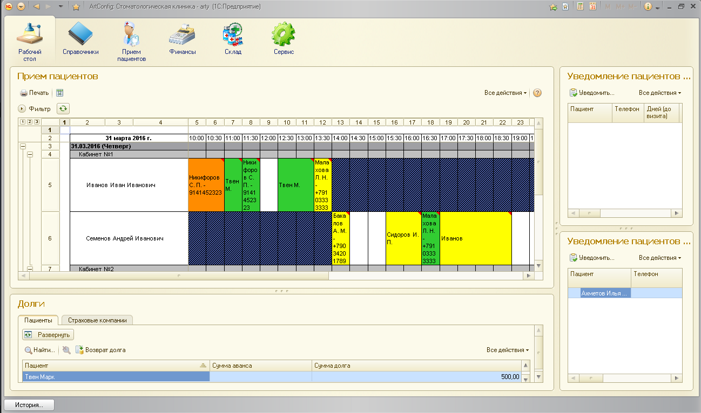
Настраиваемый внешний интерфейс (пример 1)

Slide 4
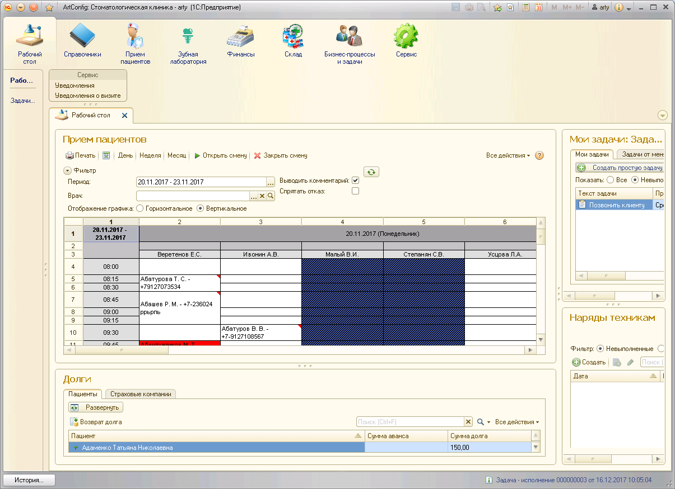
Настраиваемый внешний интерфейс (пример 2)

Slide 5
График работы клиники

Slide 6
Добавление сотрудников

Slide 7
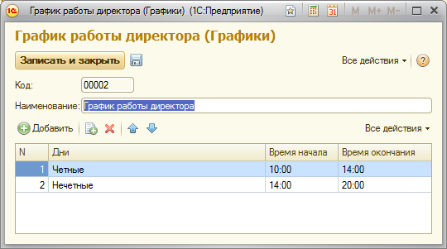
Индивидуальный график работы сотрудника

Slide 8
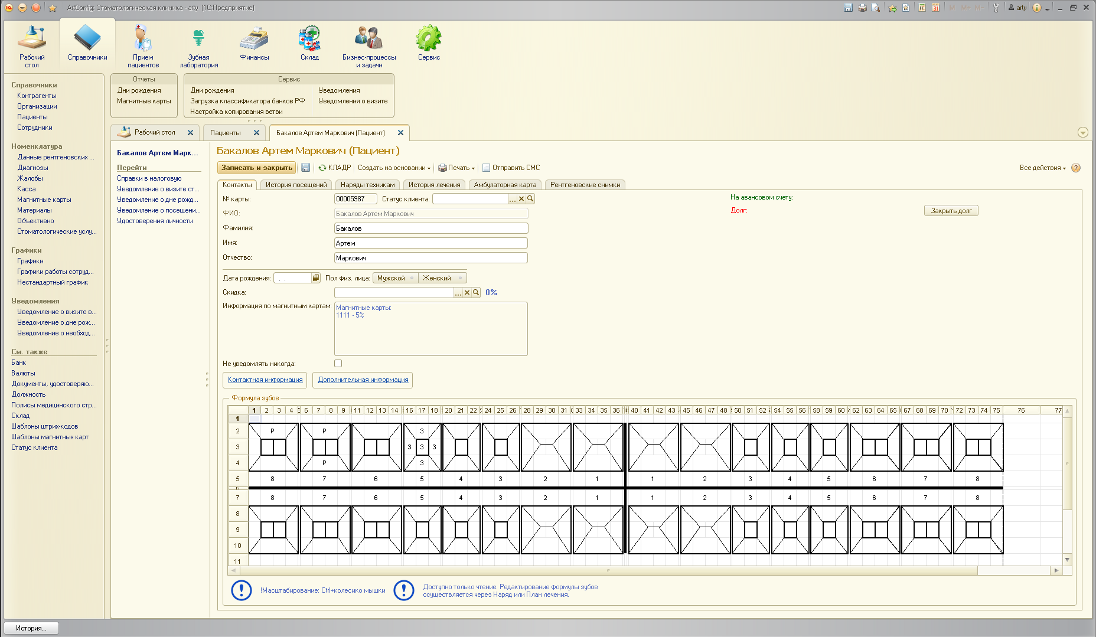
Добавление пациентов

Slide 9
Номенклатура
Зубы
Жалобы
Объективные жалобы
Диагнозы
Материалы
Стоматологические услуги

Slide 10
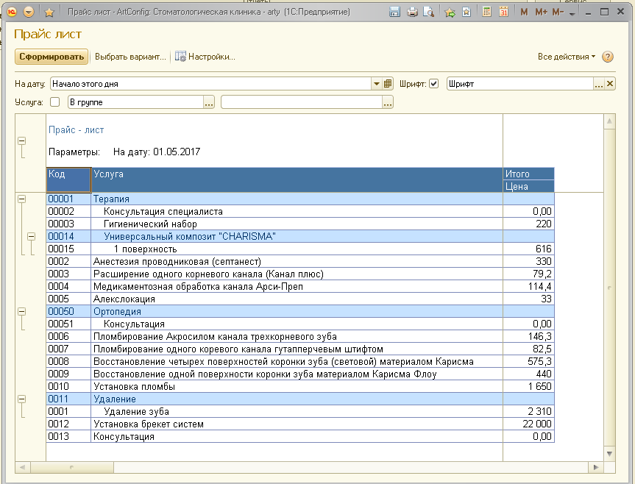
Настраиваемый прайс-лист

Slide 11
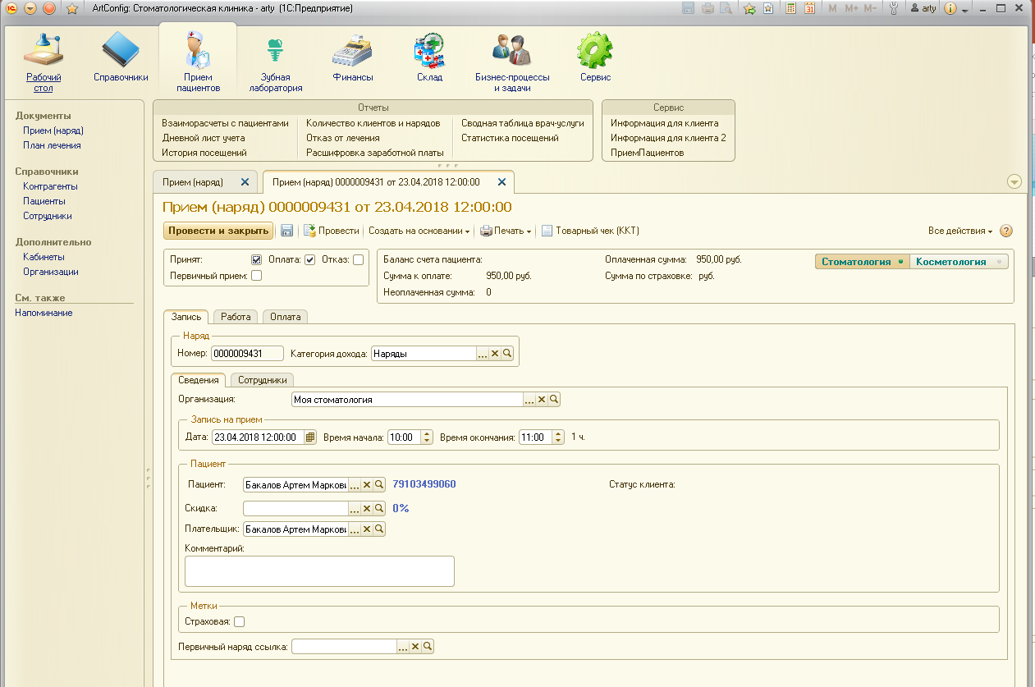
Запись пациентов на прием (сведения)

Slide 12
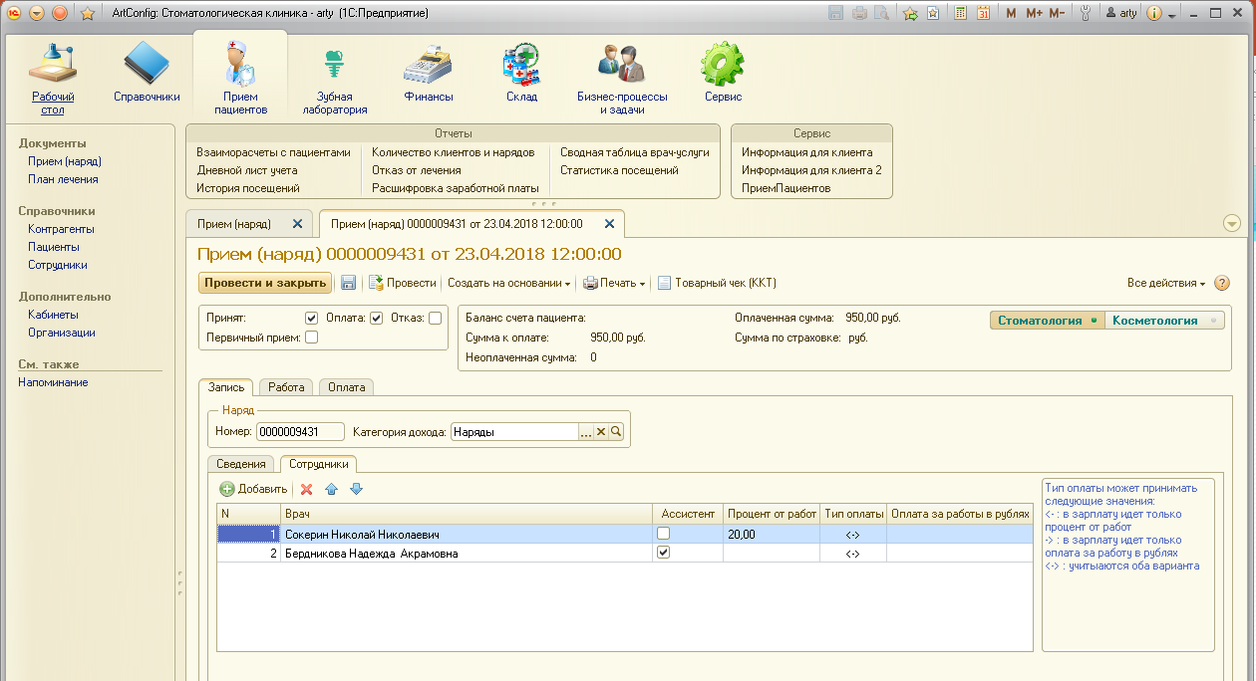
Запись пациентов на прием (сотрудники)

Slide 13
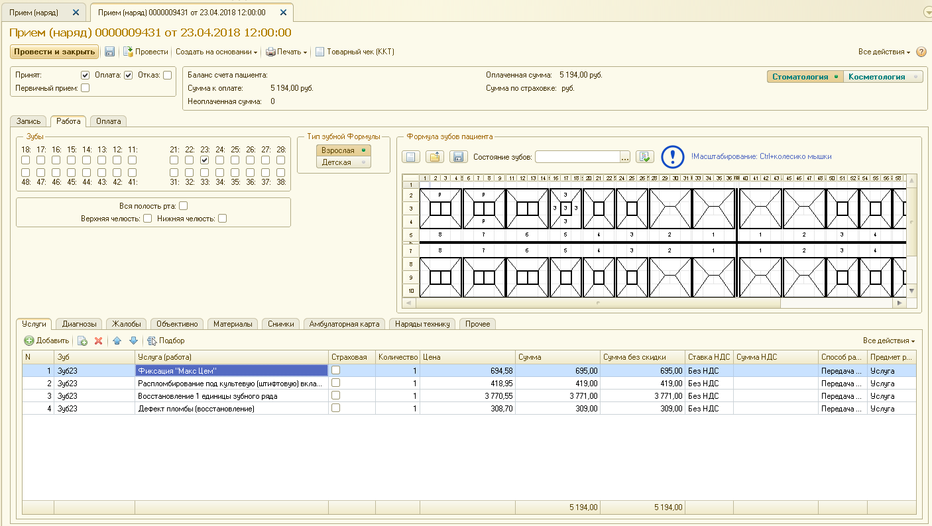
Прием пациента (услуги)

Slide 14
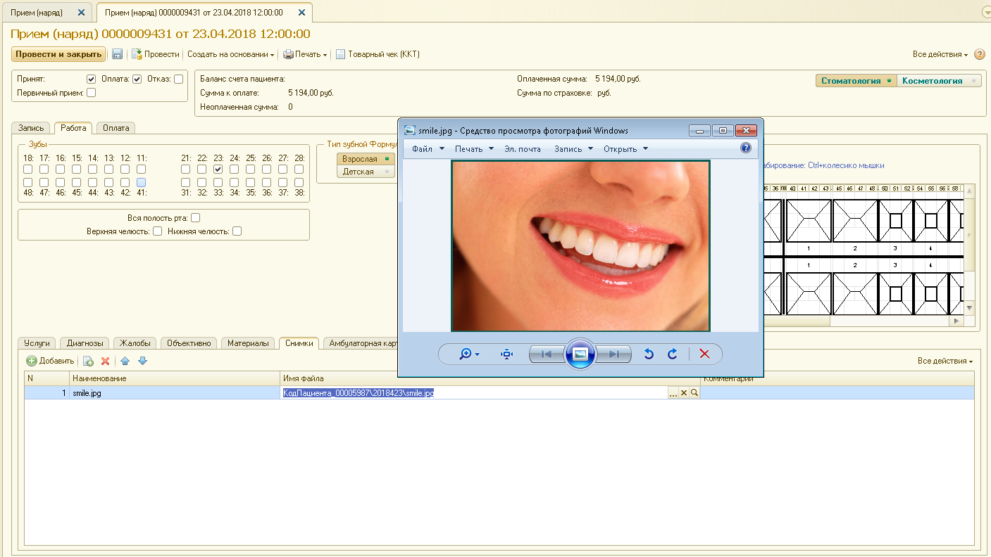
Прием пациента (хранение снимков)

Slide 15
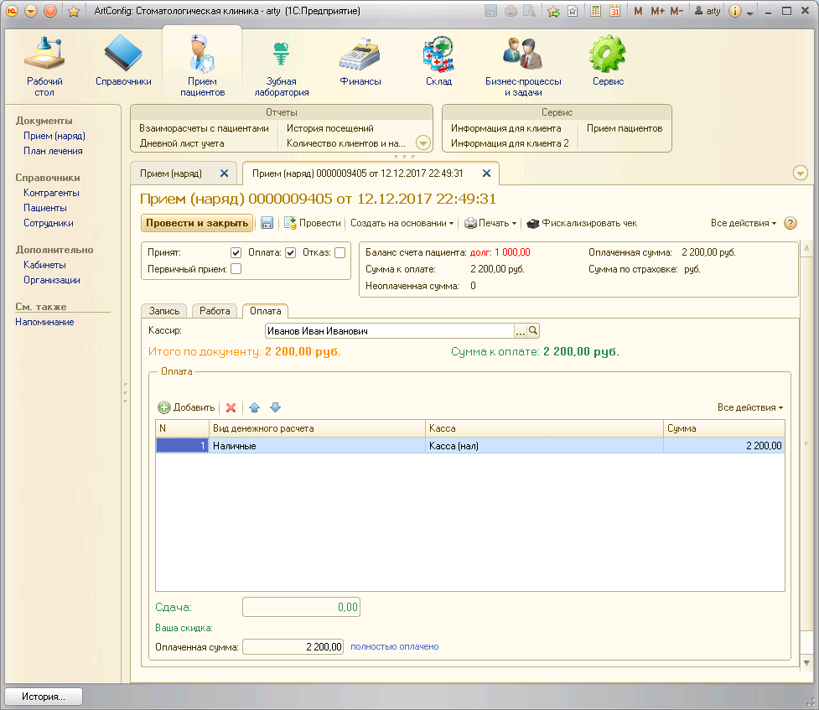
Прием пациентов (оплата)

Slide 16
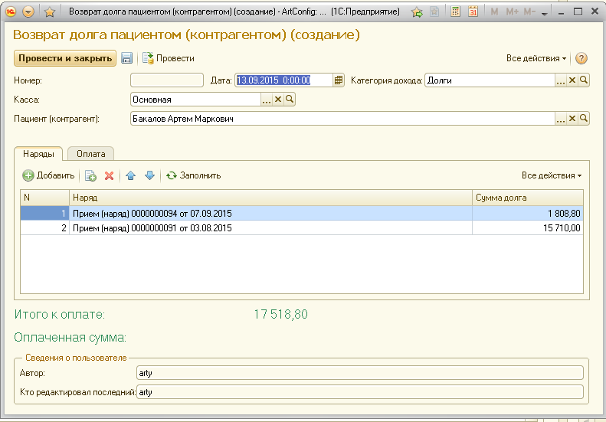
Долги пациентов

Slide 17
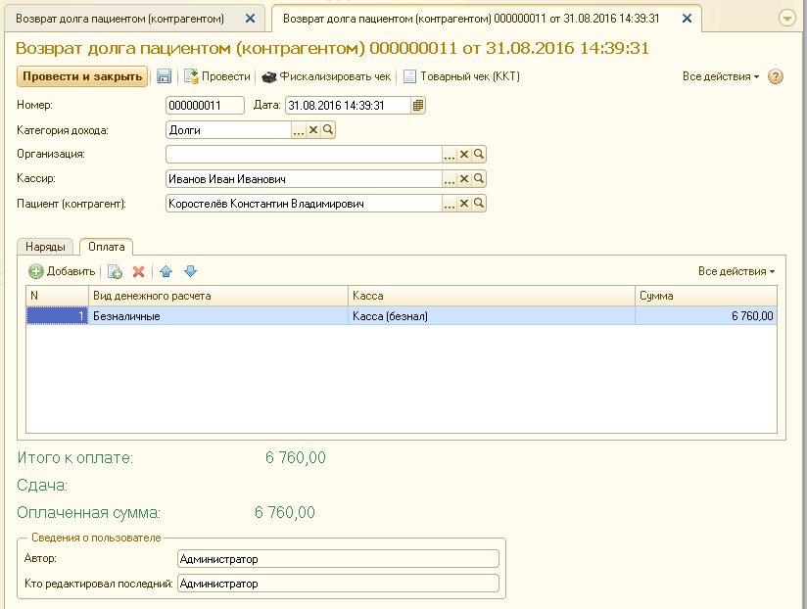
Долги пациентов

Slide 18
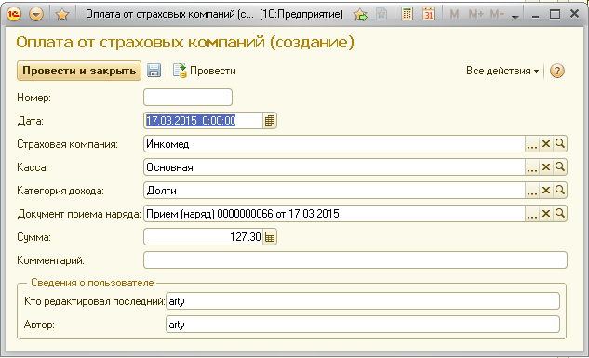
Долги Страховых компаний

Slide 19
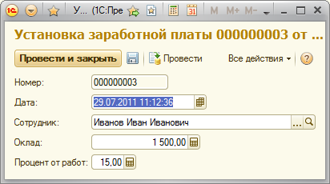
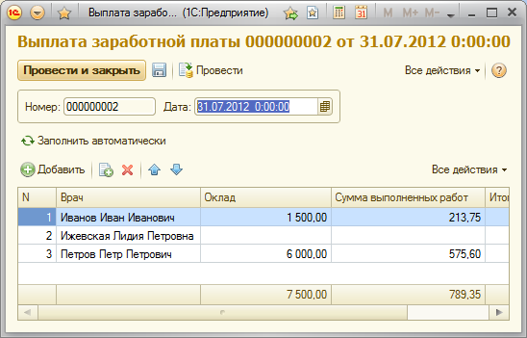
Документы установки и выплаты заработной платы сотрудникам клиники

Slide 20
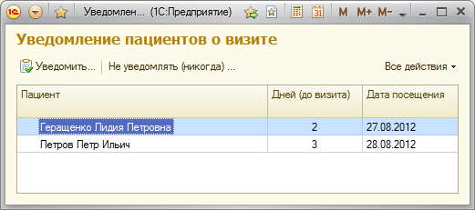
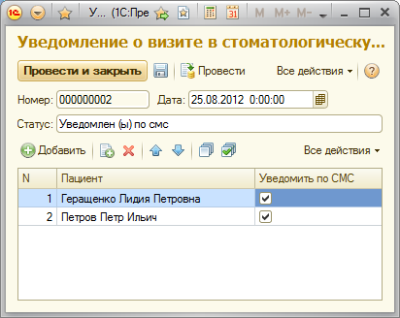
Уведомления пациентов о визите в стоматологическую клинику

Slide 21
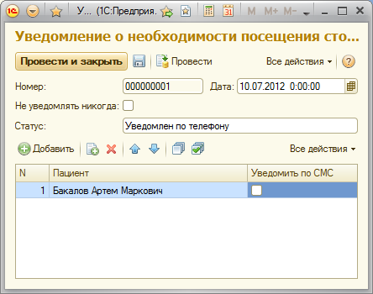
Уведомления пациентов о полугодовом посещении

Slide 22
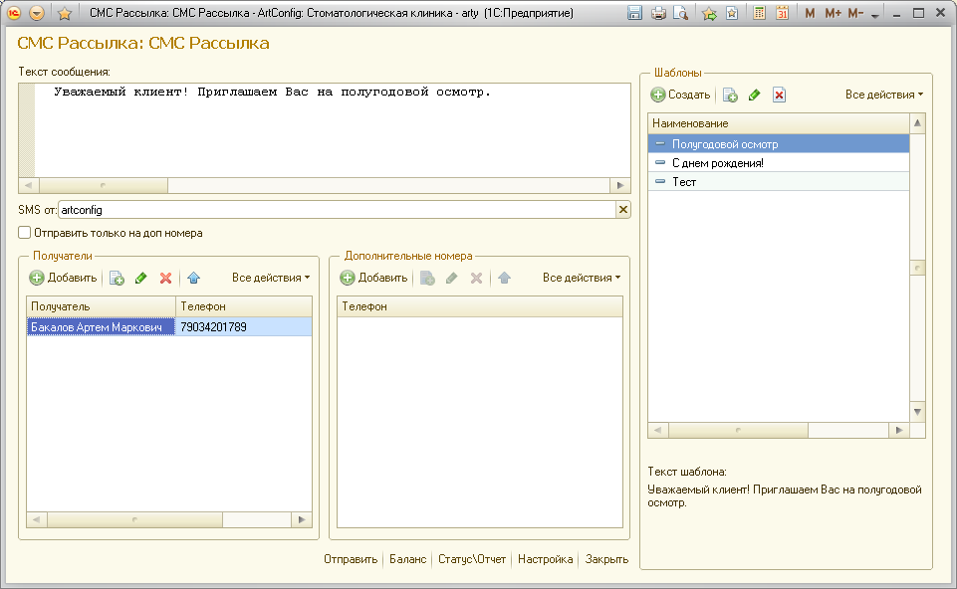
Уведомление с помощью СМС сообщений

Slide 23
Редактируемые печатные формы документов
Договор на оказание стоматологических услуг
Договор на протезирование
Договор на имплантацию
Согласие на имплантацию
Согласие на хирургическое лечение
Согласие на медицинское вмешательство
Акт выполненных работ (для пациента и для страховой компании)
Товарный и фискальный чеки
Амбулаторная карта
План лечения
Карта здоровья
Протокол добровольного информированного согласия пациента на проведение стоматологического обследования и лечения.
Возможность добавлять свои шаблоны документов в формате word (openoffice)

Slide 24
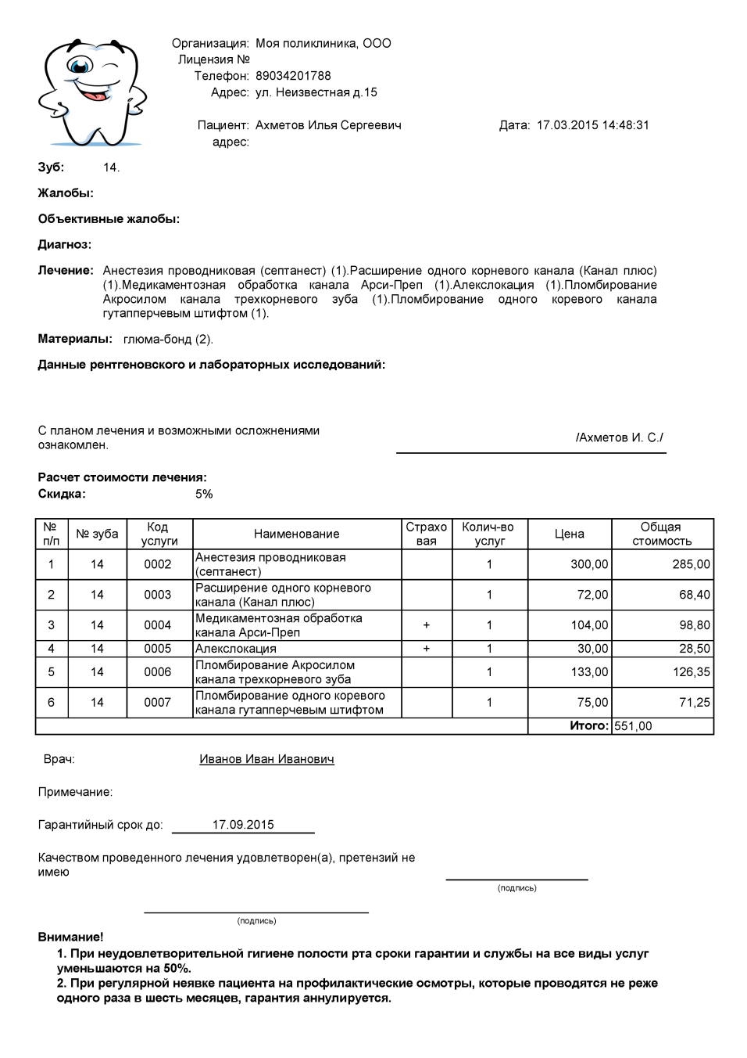
Акт выполненных работ

Slide 25
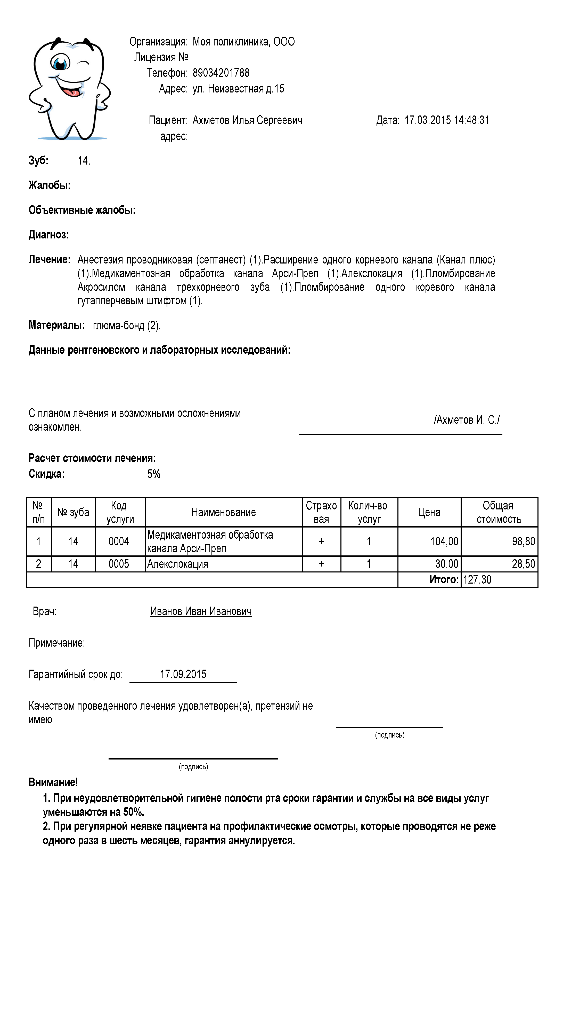
Акт выполненных работ для страховой компании

Slide 26
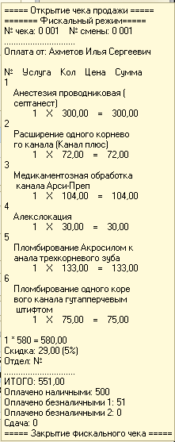
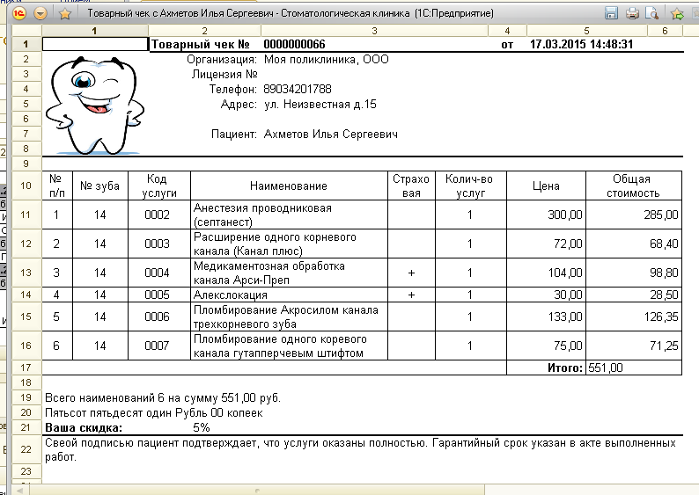
Товарный и фискальный чеки

Slide 27
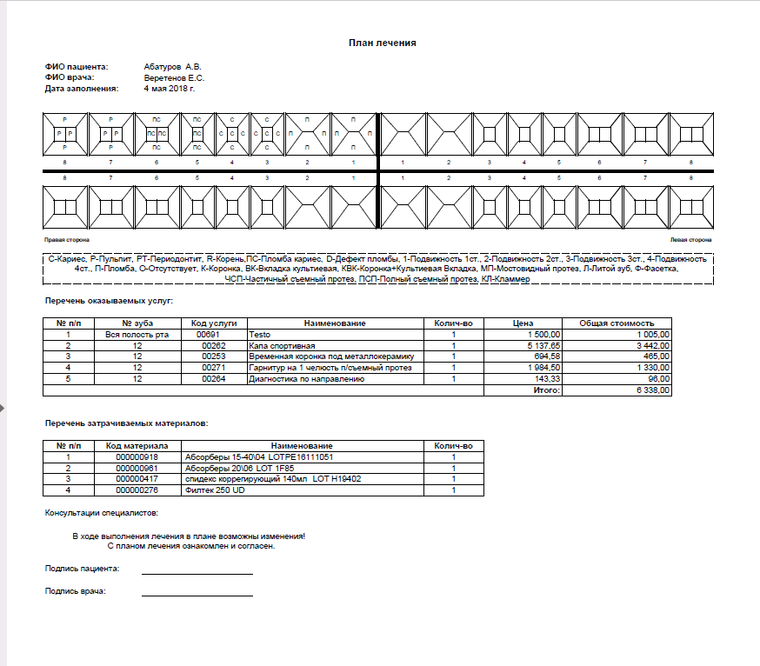
План лечения

Slide 28
Отчеты
Дневной лист учета
Взаиморасчеты с пациентами
Расшифровка заработной платы
Количество клиентов и нарядов
Отказы от лечения
Статистика посещений
Авансы, выданные пациентам
Долги пациентов (контрагентов)
Доход от пациентов (по нарядам)
Отчет по кассе
Отчет по доходам/расходам
Анализ маркетинговых мероприятий
Движение материалов
И многое другое

Slide 29
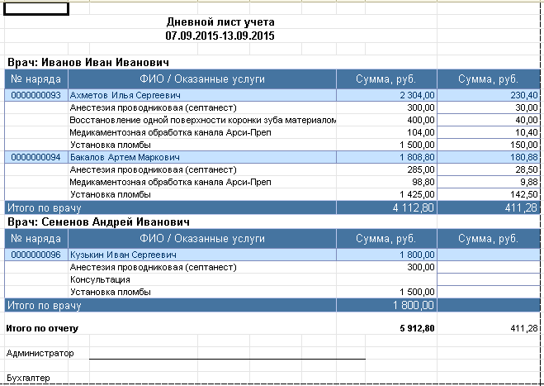
Дневной лист учета

Slide 30
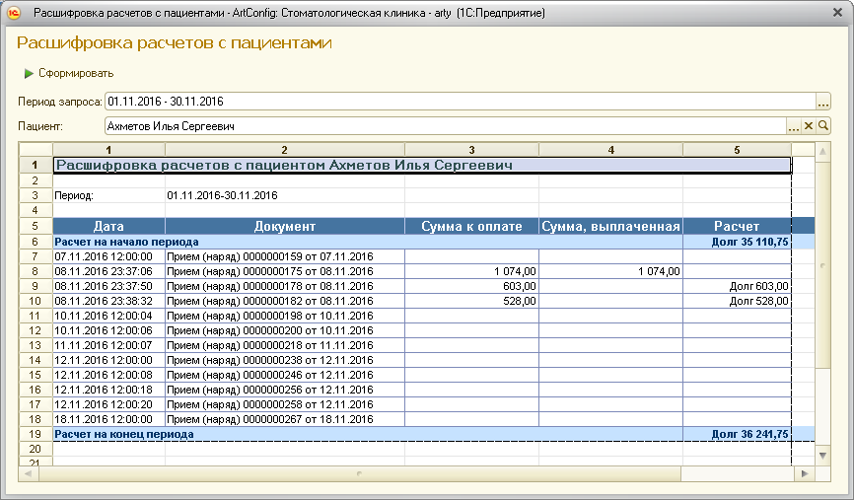
Взаиморасчеты с пациентами

Slide 31
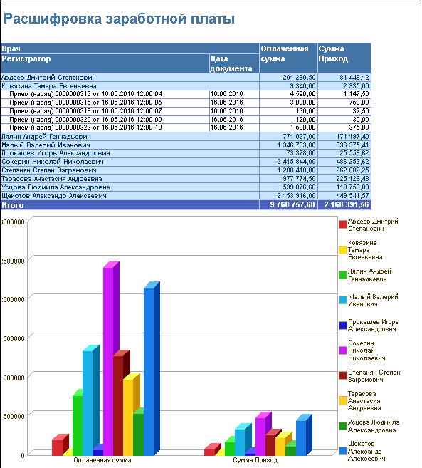
Расшифровка заработной платы

Slide 32
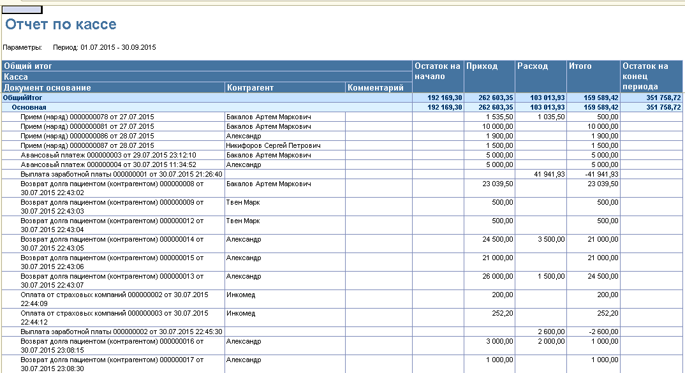
Отчет по кассе

Slide 33
Конфигурация распространяется на неограниченное количество пользователей. Ограничение зависит только от ограничения приобретенных вами лицензий платформы 1С. Простой, понятный и настраиваемый интерфейс. Не нужно обладать особыми знаниями в 1С, чтобы приступить к работе. Редактируемые шаблоны печатных форм документов: акт выполненных работ, счет, товарный чек, договор на лечение, договор на протезирование, договор на имплантацию, согласие на медицинское вмешательство и т.д. Возможность загружать шаблоны собственных документов в формате Microsoft Word и OpenOffice Writer. Множество отчетов по деятельности вашей стоматологии.
Преимущества

Slide 34
Цены
Базовая версия — содержит оптимальный набор функций (регистратура, история лечения пациентов, учет долгов, печать документов и тд). Данная версия подойдет для клиник, которым нужен минимальный набор функций и не интересно дальнейшее развитие продукта. Стоимость базовой версии – 7 900 руб.
Расширенная версия — содержит расширенный функционал (к базовой версии добавлены: обновления программного продукта и дальнейшее его сопровождение, СМС-рассылки, складской учет, блок заработной платы, документы движения денежных средств, подключаемое оборудование (онлайн кассы, считыватели магнитных карт), наряды зубным техникам и многое другое). Стоимость расширенной версии – 12 900 руб.
Услуги по внедрению (установка, настройка, помощь в первоначальном наполнении) — 5 000 руб.

Slide 35
